Slide 1
Гражданский бюджет
Управление по инспекции труда
Алматинской области

Slide 2
Управление по инспекции труда Алматинской области 015 за счет средств местного бюджета
млн.тенге

Slide 3
Управление по инспекции труда Алматинской области 003 Капитальные расходы государственного органа
млн.тенге

Slide 4
Объем бюджетных средств
тыс.тенге
 | Наименование бюджетной программы | сумма
 | Услуги по реализации государственной политики в области регулирования трудовых отношении на местном уровне | 81383
1 | За счет средств местного бюджета | 75264
2 | Капитальные расходы государственного органа | 6119

Slide 5
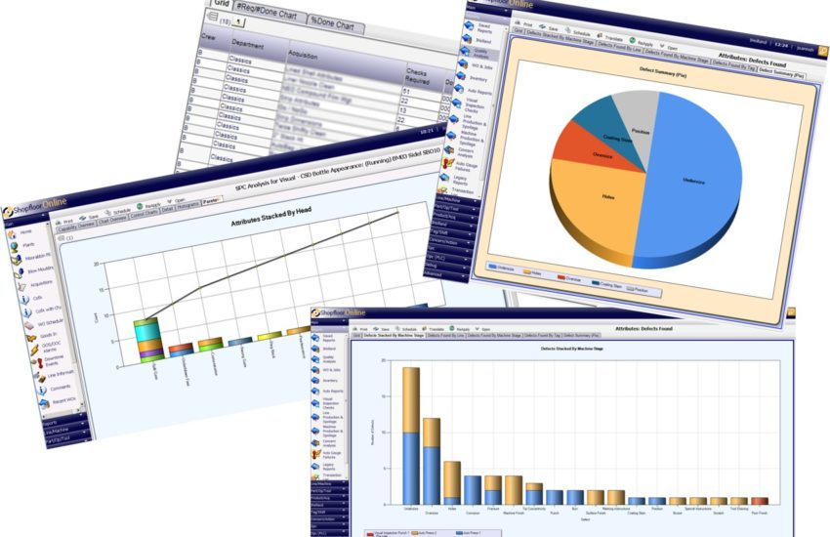
Спасибо за внимание !
Ответственные за размещение: Управление по инспекции труда Алматинской области | Главный специалист - бухгалтер Сугурбекова Ж. Т. Телефон: +7 (7282) 24 07 31 e-mail: trudbuh15@mail.ru, | Адрес: Алматинская область город Талдыкорган ул. Кабанбай батыра , 48

